Slide 2
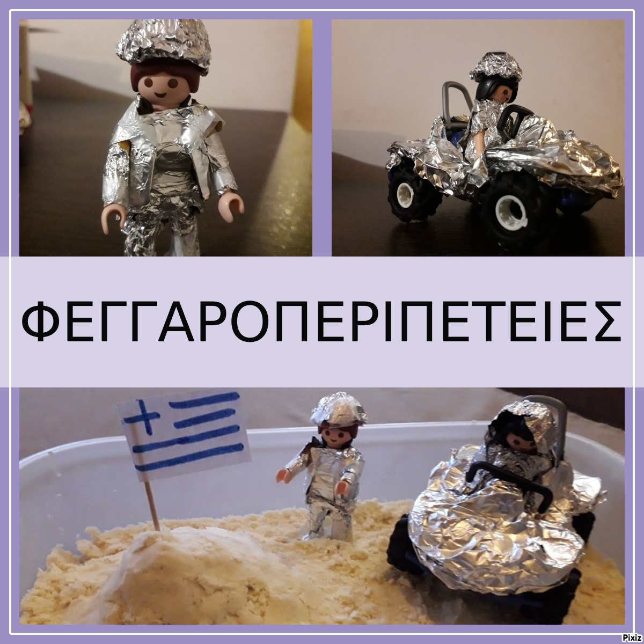

Slide 3
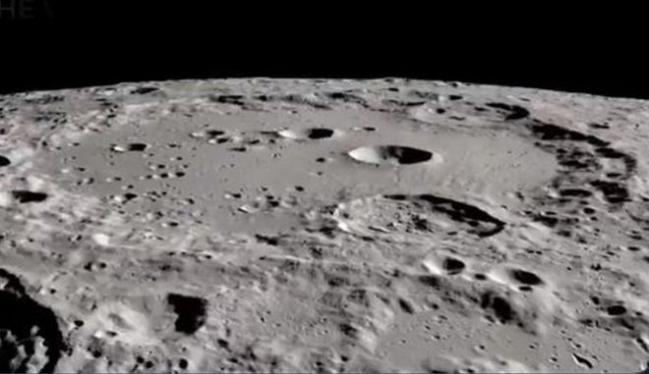
Φτιάξε μικρούς και μεγάλους κρατήρες στο φεγγαροτοπίο σου ρίχνοντας μικρά και μεγάλα πετραδάκια!

Slide 4
Φωτογράφησε τις φεγγαροπεριπέτειές σου και στείλτες στην κυρία σου!

Slide 5
Βρες και κύκλωσε τη λέξη …….
ΛΑΔΙ
ΑΛΕΥΡΙ
ΛΑΔΙ
ΑΛΕΥΡΙ
ΑΛΕΥΡΙ
ΛΑΔΙ
ΛΑΔΙ
ΑΛΕΥΡΙ

Slide 6
Βρες και κύκλωσε τη λέξη …….
ΑΛΕΥΡΙ
ΛΑΔΙ
ΛΑΔΙ
ΑΛΕΥΡΙ
ΑΛΕΥΡΙ
ΛΑΔΙ

Slide 7
Ψάξε μέσα στο σπίτι σου και βρες ………..
1 αντικείμενο που είναι άσπρο σαν το αλεύρι

Slide 8
Ψάξε μέσα στο σπίτι σου
και βρες…..………..
2 αντικείμενα που είναι πράσινα σαν το λάδι

Slide 9
Ψάξε μέσα στο σπίτι σου
και βρες ………..
2 πράγματα που ξεκινούν
από το γράμμα Α

Slide 10
Ψάξε μέσα στο σπίτι σου
και βρες ………..
1 πράγμα που ξεκινά
από το γράμμα Λ

